Slide 1
HALK SAĞLIĞI GENEL MÜDÜRLÜĞÜ
65 YAŞ ÜSTÜ BİREYLERDE İNFLUENZA HASTALIĞI
VE
BAĞIŞIKLAMA

Slide 2
Sunum Planı
Dünyada İnfluenza Açısından Mevcut Durum
İnfluenzanın Bulaşıcılığı
İnfluenzanın Ayırıcı Özellikleri
İnfluenzanın Her Sene Karşımıza Çıkma Nedeni
65 Yaş Üstü Bireylerde İnfluenza Komplikasyonları
65 Yaş Üstü Bireylerde İnfluenzaya Bağlı Morbidite ve Mortalite
65 Yaş Üstü Bireylerde Aşılaması
İnfluenza Sezonu
Notes:
Kabataslak bir outline çıkardım.

Slide 3
Dünyada İnfluenza Açısından Mevcut Durum
Çocukların 20-30%’u, Erişkinlerin 5-10%’u semptomatik gribe yakalanırlar.
Dünyada her sene yaklaşık olarak.
500 milyon kişi gribe yakalanmaktadır.
Her yıl dünya genelinde
3-5 milyon kişide ağır hastalık gelişir.
290-650 bin kişi yaşamını yitirir.
1-WHO, Influenza Fact Sheet N°211, March 2014. 07.08.2018 tarihinde http://www.who.int/mediacentre/factsheets/fs211/en/ adresinden ulaşılmıştır.
2- WHO Influenza Disease Information. 14.08.2018 tarihinde http://www.who.int/ith/diseases/influenza_seasonal/en/ adresinden ulaşılmıştır.

Slide 4
İnfluenzanın Bulaşıcılığı
İnfluenza, kişiden kişiye kolayca yayılan oldukça bulaşıcı bir hastalıktır.
Virüs kişiden kişiye solunum damlacıkları yoluyla bulaşır.
Damlacıklar, inhalasyon veya inokülasyon yoluyla üst solunum yolundan konakçıya girer ve virüs solunum yoluna tutunur.
Temas
Damlacık
Havadan gelen
Uzun süreli bakım
Huzurevleri
Hastaneler
İnfluenza dahil olmak üzere bulaşıcı hastalıklar toplu alanlarda daha hızlı yayılır.
Referans:
1. Bridges CB, et al. (2003). Clinical Infectious Diseases, 37(8): 1094-1101.

Slide 5
İnfluenzanın Ayırıcı Özellikleri
Belirti ve Bulgular | Grip | Soğuk Algınlığı
Başlangıç | Ani | Yavaş
Ateş/Titreme | Sık-Yüksek, 3-4 gün | Nadir
Öksürük | Sık, Şiddetli | Daha az sık ,Hafif-Orta
Baş ağrısı | Belirgin | Nadir-Hafif
Kas ağrısı | Sıklıkla ve genellikle şiddetli | Hafif
Kırıklık ve Güçsüzlük | Sıklıkla,2-3 hafta sürebilir | Çok Hafif
Burun akıntısı | Bazen | Belirleyici özellik
Hapşırma | Bazen | Belirleyici özellik
Boğaz ağrısı | Bazen | Genellikle ilk belirti

Slide 6
İnfluenzanın Her Sene Karşımıza Çıkma Nedeni
Influenza virüsleri her yıl değişiyorlar.
Bu sebeple influenzaya karşı bağışıklık uzun süreli değildir.
Aşı, yapıldığı grip sezonu için etkili olmaktadır.

Slide 7
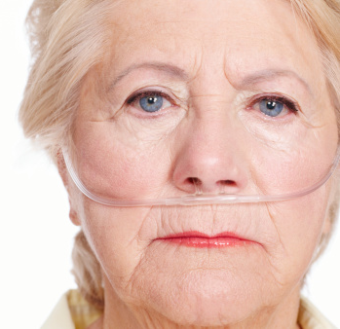
65 Yaş Üstü Bireylerde İnfluenza Komplikasyonları
İnfluenza, yaşlılarda gençlerden daha şiddetli komplikasyonlara neden olabilir:
Pnömoni
Miyokardit
Kronik bronşit ve diğer solunum yolu hastalıklarının kötüleşmesi
Reference: WHO. Influenza (seasonal). Fact sheet No. 211. March 2014. Available at URL: http://www.who.int/mediacentre/factsheets/fs211/en/2. Dao CN, et al. J Infect Dis. 2010; 202: 881−8. 3. US CDC. Influenza. Epidemiology ve prevention of vaccine-preventable diseases. The Pink Book (12th edition), 2011. Available from: http://www.cdc.gov/vaccines/pubs/pinkbook/flu.html 4. WHO. Wkly Epidemiol Rec. 2005; 80: 279–88. 5. WHO. Weekly Epidemiol Rec. 2012a; 47: 461–76.

Slide 8
65 Yaş Üstü Bireylerde İnfluenzaya Bağlı Morbidite ve Mortalite
İnfluenza’dan ölüm riski yaşlılarda ~10 kat daha fazladır.
65 yaş üstü kişilerde influenza kaynaklı hastane yatış oranı
%50-70 olarak gerçekleşmektedir.
References
1.CDC. Prevention snd Control of Influenza with Vaccines. Recommendations of the Advisory Committee on Immunization Practices. (ACIP) Morbidty and Mortality Weekly Report Sept 20, 2013. Vol.62/N0.7
2.CDC-Sahyıun NR. Lentzner H, Hoyert D. Robinson KN. Trends in Causes of Death Among the Elderly. Aging Trends No. 1. Hyattsville, Maryland: National Center for Health Statistics. 2001. 20 Temmuz 2016 tarihinde http://www.cdc.gov/nchs/data/ahcd/agingtrends/01death.pdf. adresinden ulaşılmıştır.
3.CDC. What You Should Know and Do this Flu Season If You Are 65 Years and Older. 20 Temmuz 2016 tarihinde http://www.cdc.gov/flu/about/disease/65over.htm. Adresinden ulaşılmıştır.

Slide 9
İnfluenzaya Bağlı Kronik Hastalıkların Akut Ataklarında ve Ölümlerde Artış
65 yaş ve üzeri kişilerde influenzaya bağlı olarak; kronik hastalıkların akut atakları artar ve hem kronik hastalıklara bağlı hastane yatışlarında artış hem de ataklar sonucu ölümler meydana gelir.
5x
Kronik kalp hastalıkları olanlarda 5 kat daha fazladır.
20x
Hem kronik kalp hem de akciğer hastalığı olanlarda 20 kat daha fazladır.
12x
Kronik akciğer hastalıkları olanlarda 12 kat daha fazladır.
References:
Schanzer DL, et al. (2008). Vaccine, 26, 4697–4703.
9

Slide 10
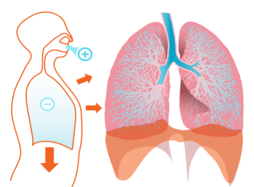
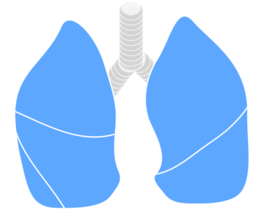
Yaşlılarda İnfluenza Aşılarının Etkinliği
%56
%50
Solunum yolu enfeksiyonları
Hastaneye yatışı
%53
%68
Pnömoni
Ölümler
Ref: Gross PA et al. (1995) Ann Intern Med 123:518-527.

Slide 11
İnfluenza Aşılaması ve Mortalite Nedeni Spesifik Ölüm Üzerine Etkisi
İnfluenza aşılaması ile pnömoni ve KOAH’tan ölümlerin azalmasına ilave olarak inme, böbrek yetmezliği, diyabet ve kanserden ölümlerde de azalma olduğu gösterilmiştir.
Ref: Wang CS, et al. Vaccine. 2007;25(7):1196-1203.

Slide 12
Türkiye’de İnfluenza Aşısı Önerilen ve SGK Geri Ödeme Kapsamında Yer Alan Risk Grupları
1. ≥ 65 yaş ve üzeri bireyler ile huzur ve bakım evlerinde yaşayanlar
2. Astım dahil kronik akciğer hastalığı olan bireyler
3. Kronik kalp hastalığı olan bireyler
4. Diyabet dahil kronik metabolik hastalığı olan bireyler
5. Kronik böbrek yetmezliği olan bireyler
6. Hemoglobinopatisi olan çocuk ve yetişkinler, bağışıklık sistemi baskılanmış veya bağışıklık sistemini baskılayıcı ilaç tedavisi alanlar
7. Kronik Asetil Salisilik Asit (ASA) tedavisi almakta olan 6 ay-18 yaş arası çocuk ve adolesanlar.
8.Gebeliğinin 2. veya 3. trimesterinde olan gebeler
http://www.sgk.gov.tr/wps/wcm/connect/cdc37cd0-7a98-4871-b053-70f9de5d67f2/duyuru_10102017_00.pdf?MOD=AJPERES&CONVERT_TO=url&CACHEID=cdc37cd0-7a98-4871-b053-70f9de5d67f2

Slide 13
İnflueza Aşı Önerisi
Ülkemizde influenza vakaları Ekim-Mart ayları arasında sıklıkla görülür.
65 yaş üstü bireylere ve kronik hastalığı olan herhangi bir yaştaki bireye Ekim-Mart ayları arasında influenza aşısı yaptırması önerilir.
Kasım
Aralık
Ocak
Şubat
Mart
Ekim
1 https://grip.gov.tr/tr/nasil-korunurum.
2 https://grip.gov.tr/tr/grip-asisi.html

Slide 14
Yaşlılarda Aşılanma Oranları, Türkiye
DSÖ ve Avrupa Konseyi hedefi %75

